Slide 1

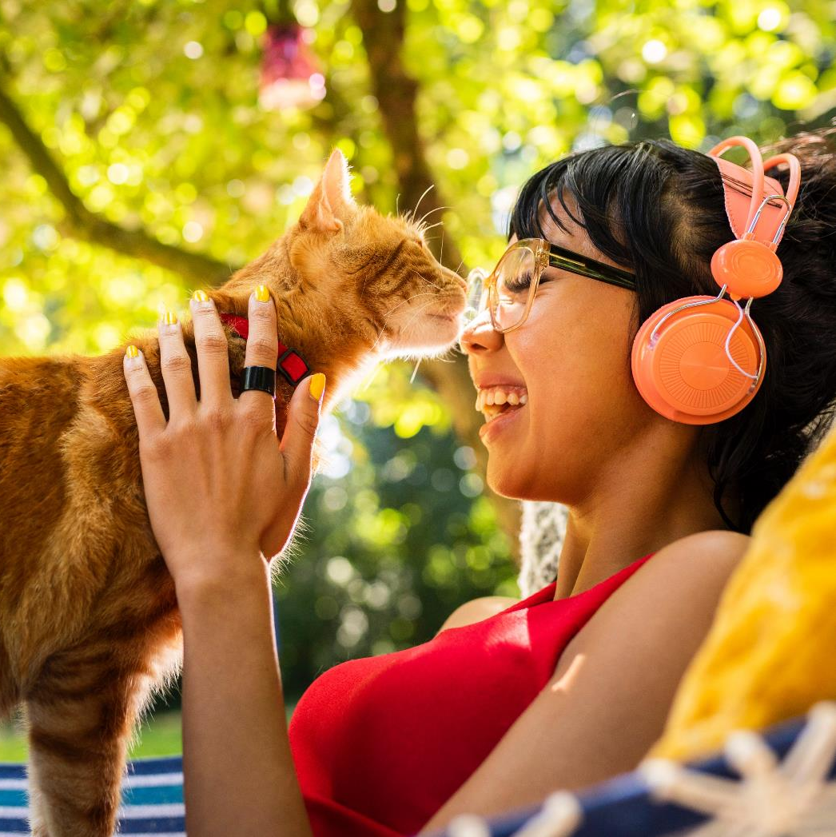

Guia para el uso de la Herramienta

Slide 2
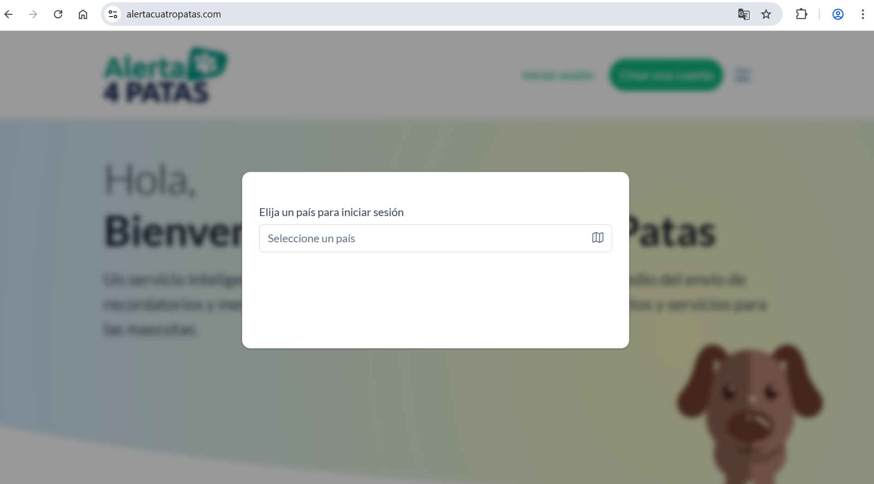
Ingreso a la página Web
Ingresa a la Página https://alertacuatropatas.com/
Selecciona el País de ubicación

Slide 3

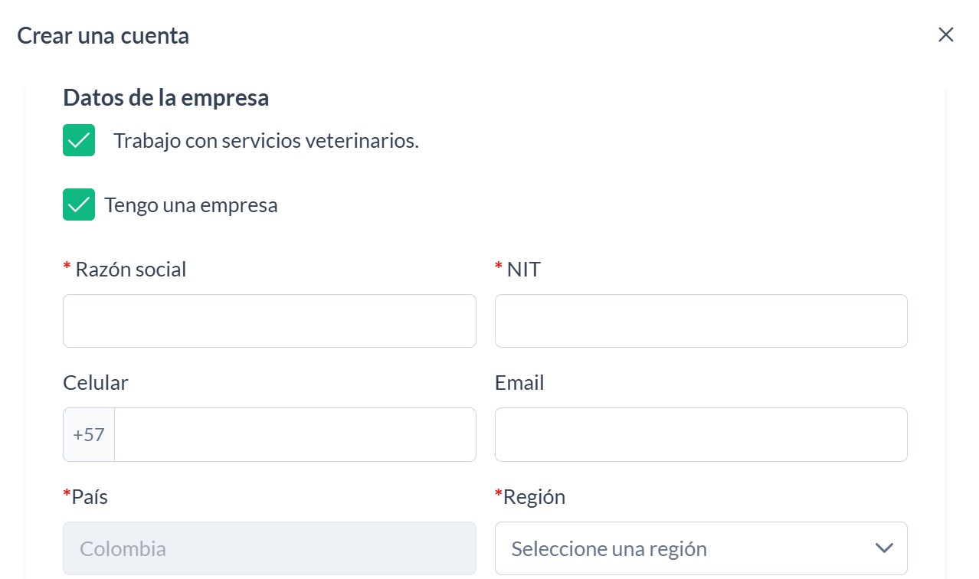
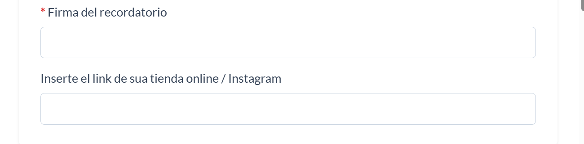
Creación de cuenta
1. Dar click en la opción “Crear una cuenta”
2. Selecciona el check box de “Trabajo con servicios veterinarios” solamente si eres clinica veterinaria u ofreces servicios medicos veterinarios. En caso de que no cuente con servicio veterinario, deje este campo en blanco.
3. Complete los campos con la información de la empresa (Clinica veterinaria o Pet shop)

Slide 4
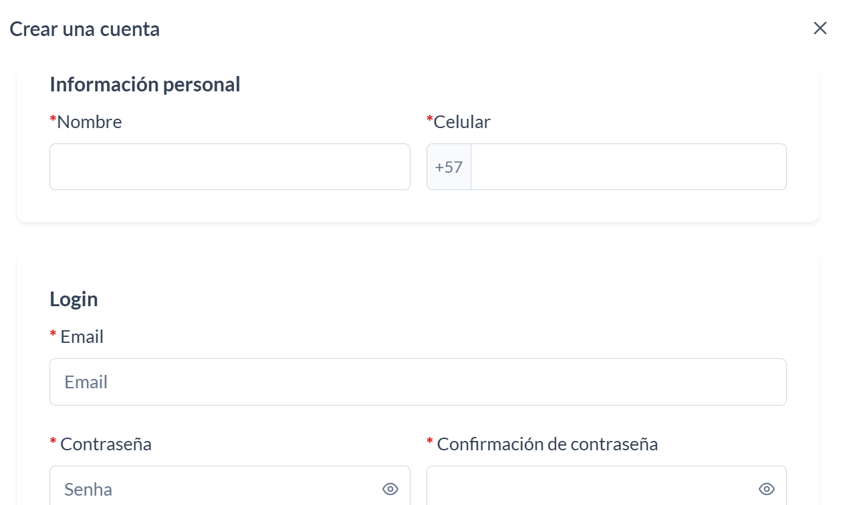
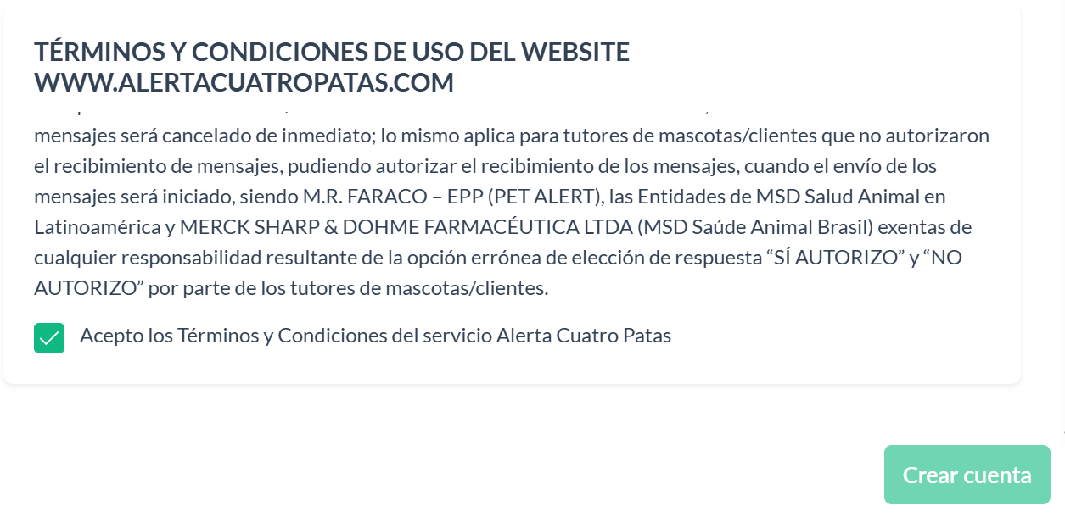
Creación de cuenta
4. Complete los campos con la información de la persona encargada de gestionar la herramienta en la empresa
5. Ingrese el Email (esta información será requerida al iniciar session)
6. Cree una contraseña con las especificaciones que se indican
7. Acepte términos y condiciones de uso del website
8. Dar click en crear cuenta

Slide 5
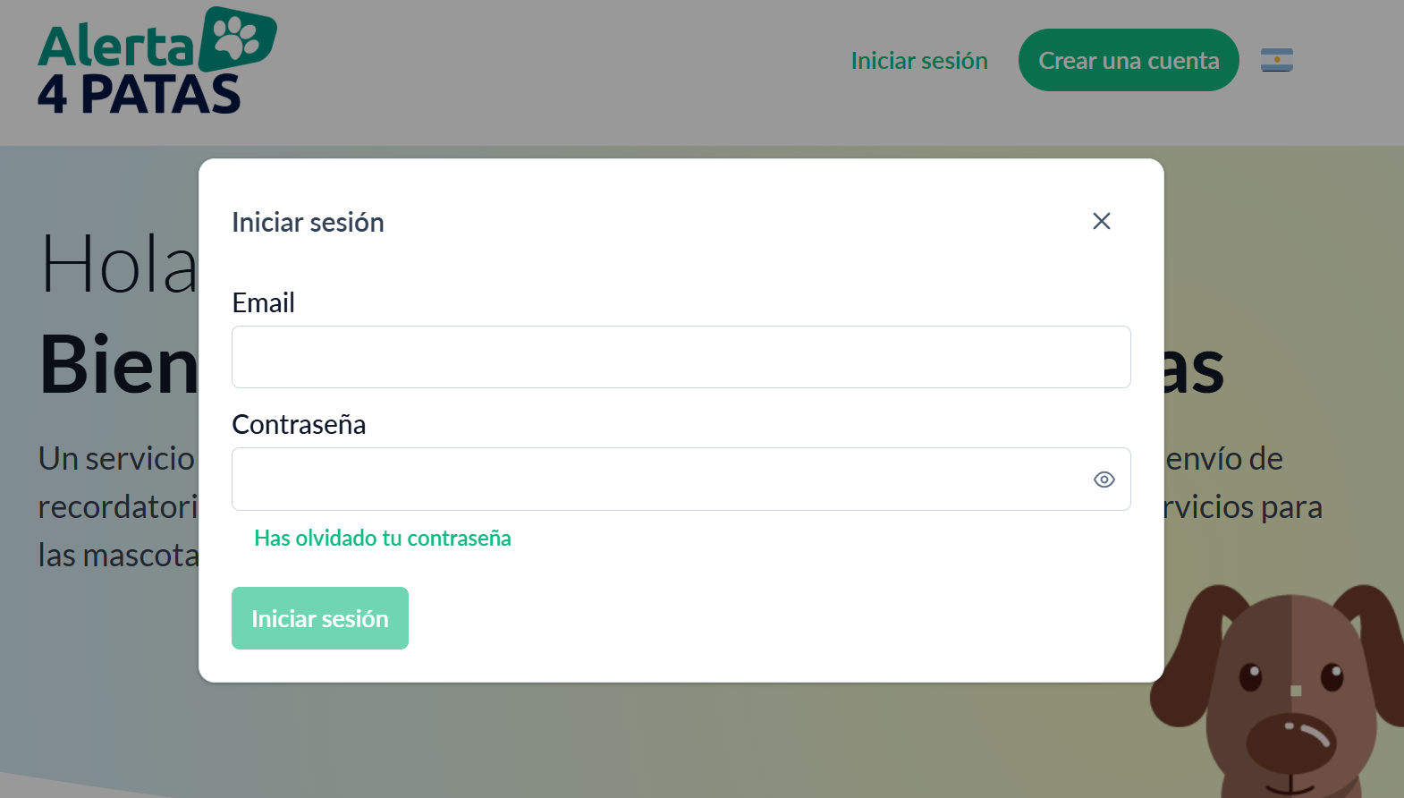
Inicio de sesión
1. Una vez tengas creada tu cuenta, las próximas veces ingre por la opción “Iniciar sesion”
2. Ingresa con el correo electronico y contraseña que configuraste en la creación de cuenta
3. Si ha olvidado la contraseña de click en la opción “Has olvidado tu contraseña” y siga los pasos
4. Dar click en Iniciar sesión

Slide 6
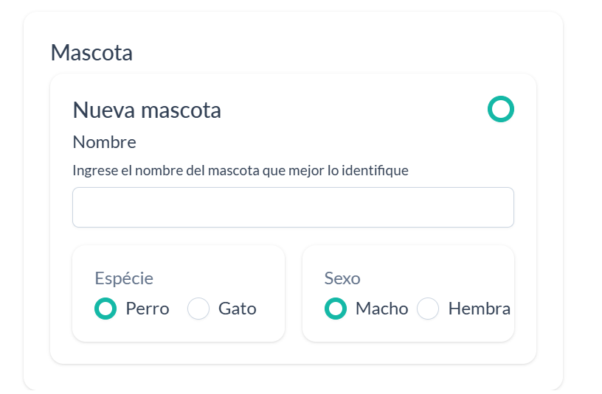
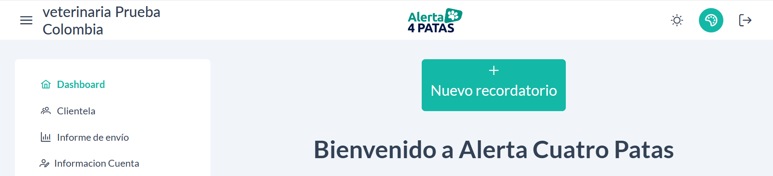
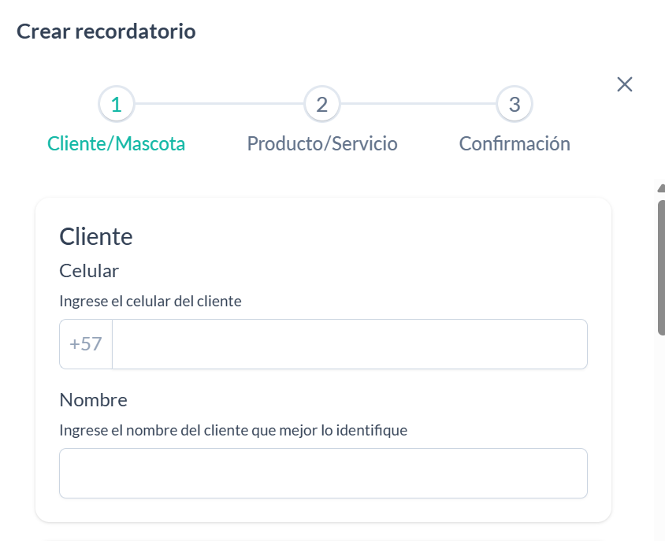
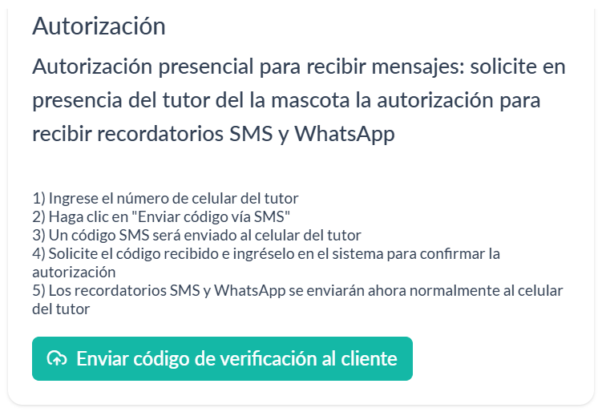
Crear un nuevo recordatorio
1. Dar Click en la opción “Nuevo recordatorio”
2. Complete los campos referente a la información del Tutor (Dueño de Mascota) y la mascota
3. Siga los pasos para la autorización presencial

Slide 7
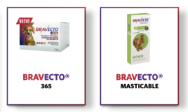
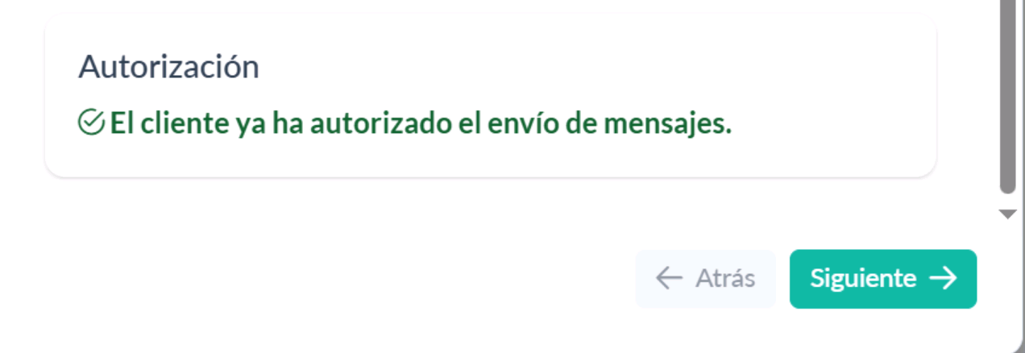


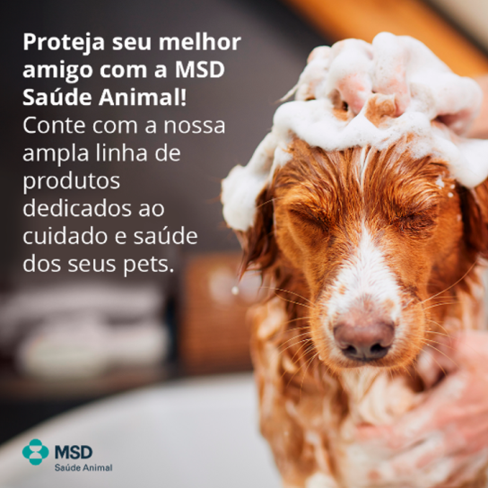
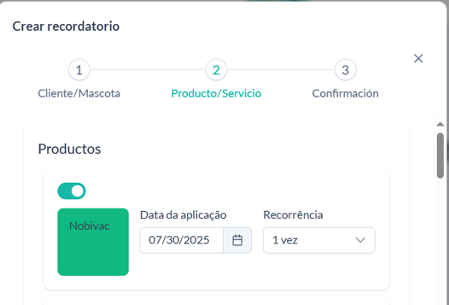

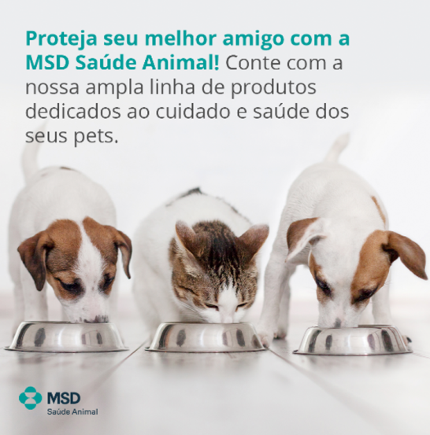
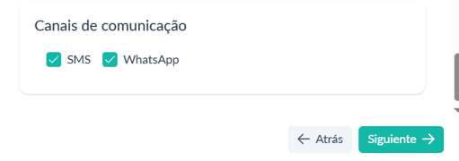
Crear un nuevo recordatorio
4. Dar Click en Siguiente
5. Complete los campos del producto o servicio (fecha de aplicación y/o suministro y recurrencia para recibir los recordatorios al año)
6. Tenga presente las fechas por producto
7. Seleccione el canal de comunicación al que requiere enviar (SMS o WA)
Recurrencia 1 (Envío tres días antes de completar el año)
Recurrencia 1 (Envío tres días antes de completer el año)
Recurrencia (a disposición)
Recurrencia 12
(Envío cada 37 días)
Recurrencia 12
(Envío cada 37 días)
Recurrencia (a disposición)
Recurrencia 4
Envío 3 días antes de completer los 3 meses)

Slide 8
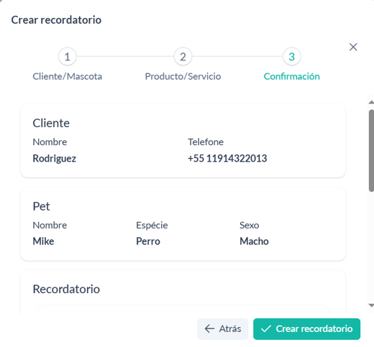
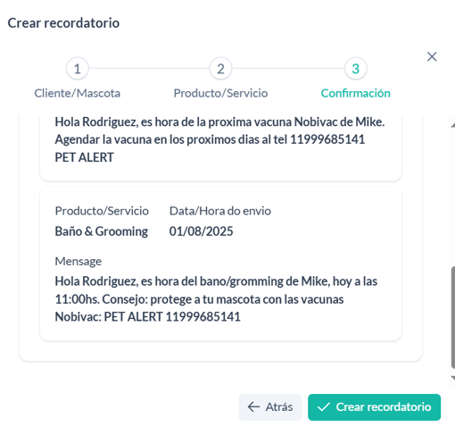
Crear un nuevo recordatorio
8. Compruebe la información para el envío
9.Revise el mensaje o los mensajes que le llegarán al cliente y la fecha de envío
9. Da Click en “Crear recordatorio”
10. El mensaje se programará y se enviará utomáticamente en la fecha calculada

Slide 9
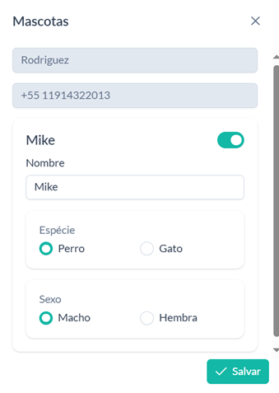
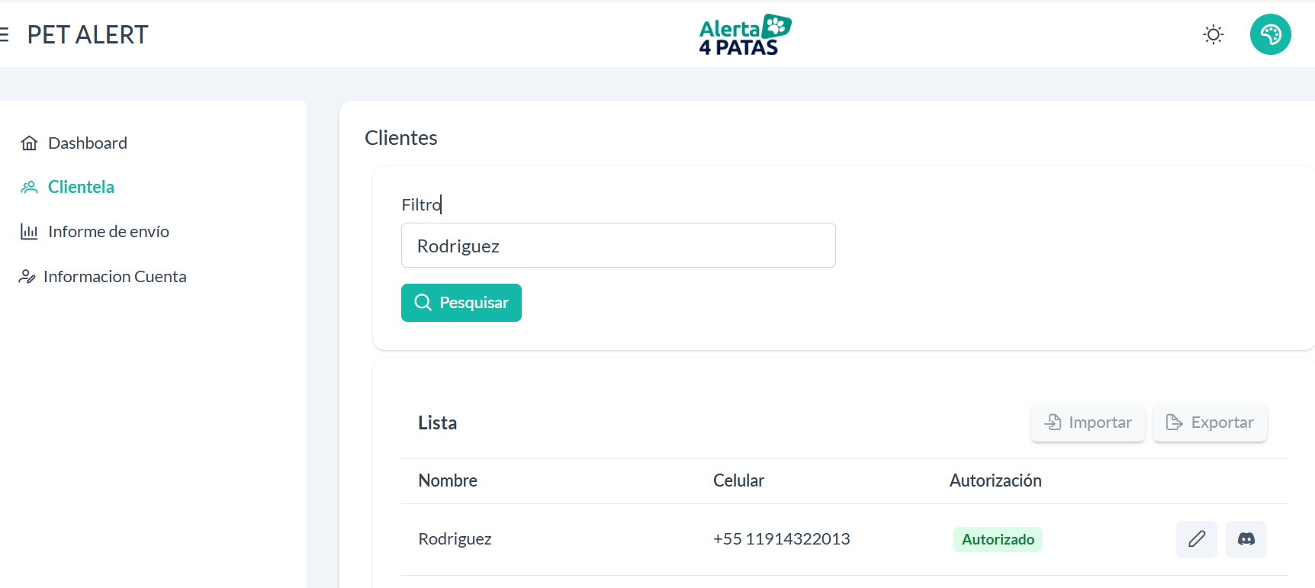
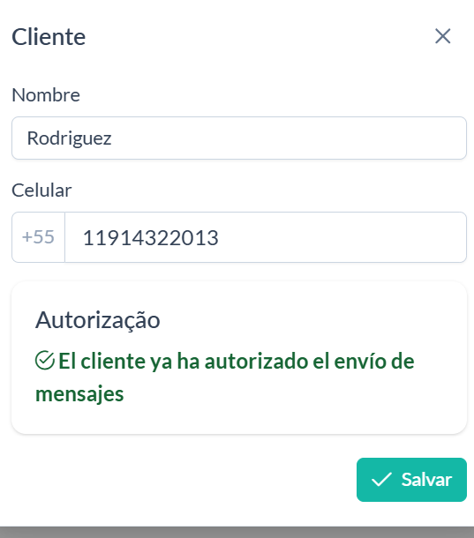
Clientela
1. Ingresa a la opción clientela
2. Importe su base de datos con los campos mandatorios desde un formato excel (el Sistema le mostrará un ejemplo con los campos mandatories una vez de click en importer)
3. En la opción de filtro puede buscar por nombre de persona o celular para saber si el tutor dio la autorización para recibir mensajes o cambiar los datos del cliente. Recuerda siempre darle “Guardar”
4. Una vez tenga cargados varios tutores sea de forma masiva o personal, puede exportar la base complete cargada hasta la fecha en el botón “exportar”

Slide 10
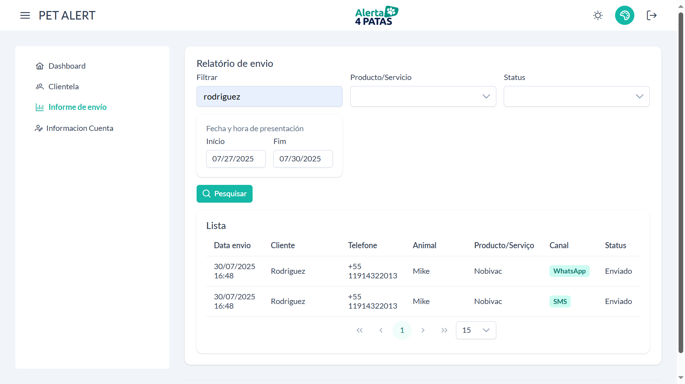
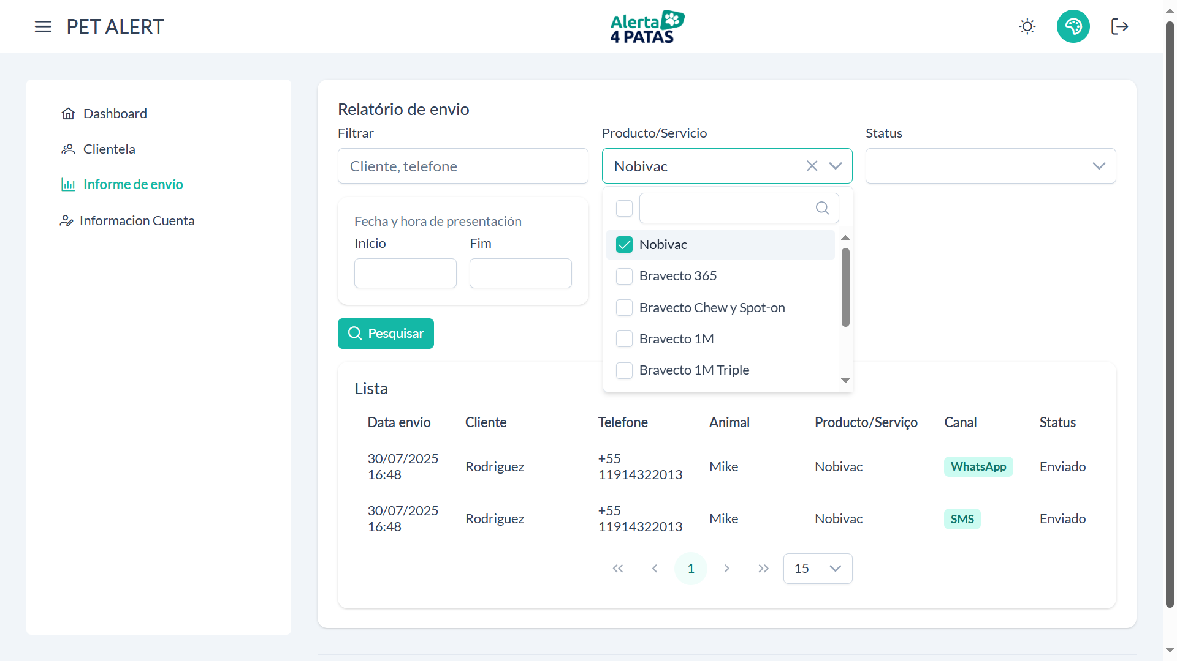
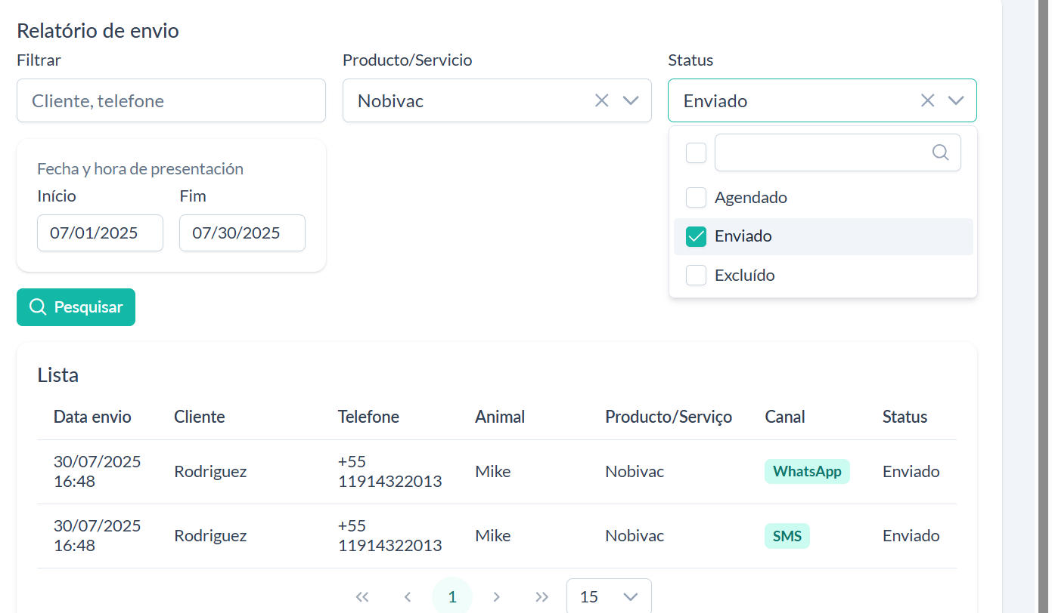
Informe de Envío
1. Dar Click en la opción “Informe de Envío”. En esta opcion podrás revisar los reports de mensajes por filtros necesarios
2. Busque la información que necesite filtrando por Cliente, Producto / servicio, Estado (Agendado, enviado, excluido) y/o rango de fecha
3. Siga los pasos para la autorización presencial (unicamente si se encuentra de manera presencial con el tutor, en caso contrario utilice el consentimiento Digital)
4. Dar click en buscar

Slide 11
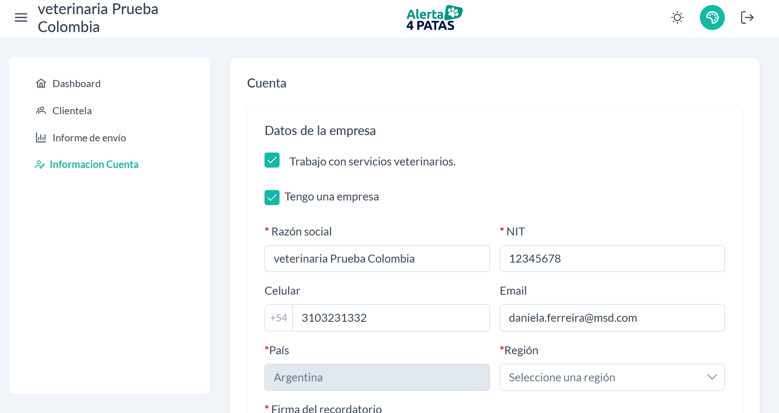
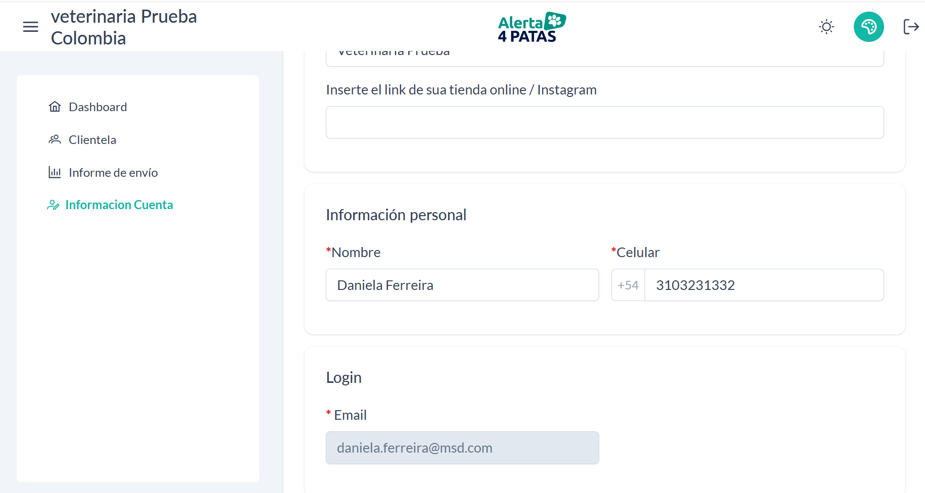
Información de la cuenta
1. En esta opción podrás editar tu información de cuenta (veterinaria o pet shop)
2. Recuerda siempre al completer la información dar click en “Guardar” para asegurar los cambios

Slide 12
Gracias

